Slide 1
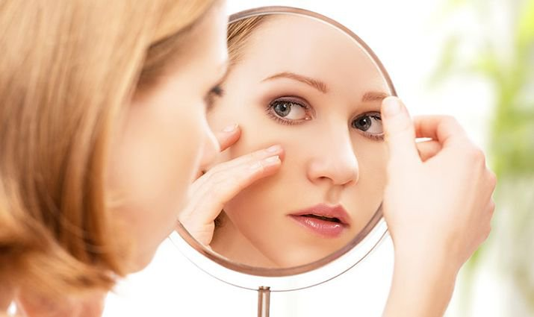
Терморегуляція. Захворювання шкіри та їх профілактика.
Перша допомога при термічних пошкодженнях шкіри,тепловому та сонячному ударі.

Slide 2
Терморегуляція – здатність теплокровних організмів підтримувати на сталому рівні температуру тіла незалежно від змін температури навколишнього середовища
Теплоутворення
Хімічна регуляція теплопродукції в середині організму
Тепловіддача
Фізична регуляція процесів віддачі тепла з організму в середовище
Центр терморегуляції міститься в гіпоталамусі й підпорядкований корі великих півкуль головного мозку.

Slide 3
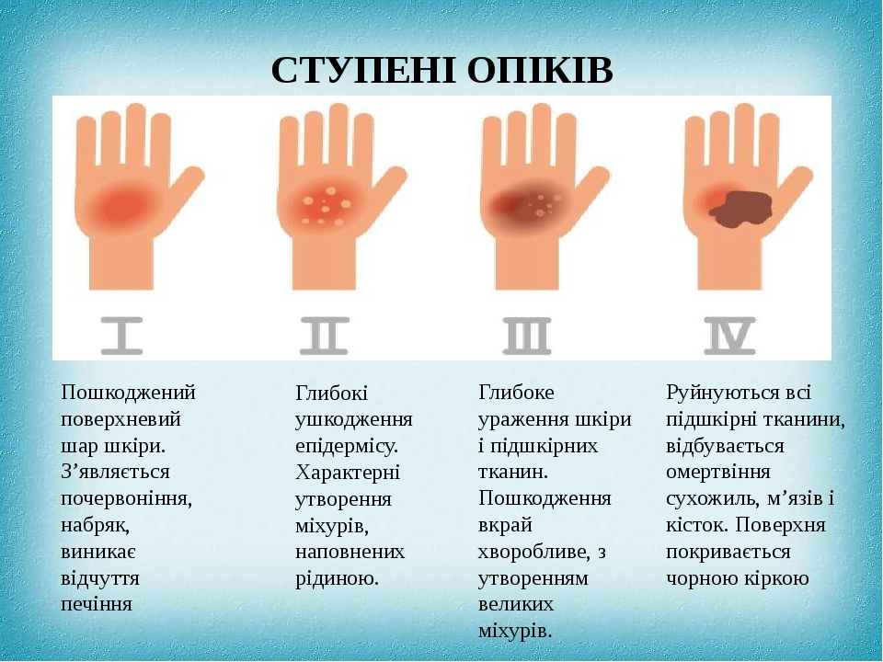

Slide 4
Перша допомога при опіках
При опіках першого або другого ступеня:
— охолодити місце опіку прохолодною водою протягом 10–20 хвилин; при хімічних опіках — швидко видалити хімічну речовину з ураженої поверхні, знизити концентрацію її залишків на шкірі за рахунок інтенсивного промивання водою;
— після охолодження (промивання) накрити пошкоджену ділянку чистою вологою серветкою;
— не слід спеціально проколювати пухирі; якщо пухирі розірвались, накласти стерильну пов’язку.
При опіках третього або четвертого ступеня:
— накрити місце опіку стерильною серветкою;
— за наявності ознак шоку дати постраждалому протишоковий препарат;
Не використовувати при опіках мазі, гелі та інші засоби до прибуття бригади швидкої медичної допомоги.

Slide 5
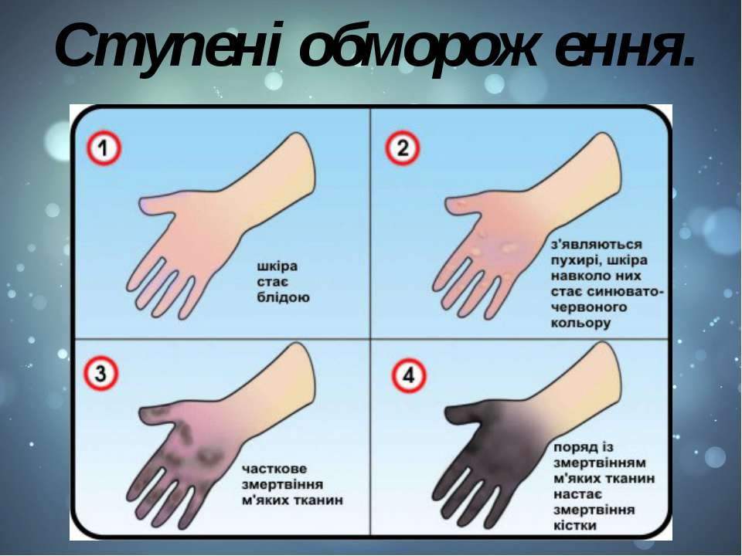

Slide 6
Перша допомога при обмороженні
При обмороженні І ступеню, ділянки тіла, що охолоджені, необхідно зігріти до почервоніння теплими руками, легким масажем, розтиранням тканиною з вовни, диханням, а потім накласти ватно-марлеву пов’язку.
При обмороженні II-IV ступеню швидке зігрівання, масаж або розтирання не робіть. Слід накласти на уражену поверхню теплоізолюючу пов’язку (шар марлі, товстий шар вати, знов шар марлі, а зверху клейонку або прогумовану тканину).
Не можна розтирати ушкоджені місця снігом, жорсткої тканиною, оскільки їх можна ще більше травмувати. Заборонено відкривати пухирі.
При обмороженнях другого і третього ступеня потерпілого треба якомога швидше доставити в лікарню.

Slide 7
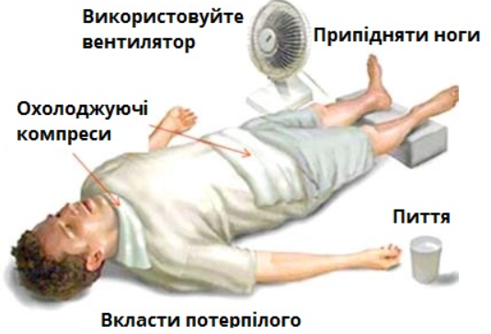
Перша допомога при теплових і сонячних ударах
При тепловому або сонячному ударах відбувається приплив крові до мозку, потерпілий відчуває раптову слабкість, головний біль, блювотний позив, нестачу повітря, потемніння в очах, підвищення дихання та серцевого ритму, підвищення температури тіла до 38-40 С та може знепритомніти. Потерпілого слід:
перевести (перенести) з жаркого приміщення у затінене, прохолодне місце;
забезпечити приплив свіжого повітря;
покласти так, щоб голова була вище тулуба;
розстібнути одяг, що стискає дихання;
покласти на голову холодний предмет, обличчя і груди змочити холодною водою;
дати понюхати нашатирний спирт.
При зупинці дихання і втрати пульсу необхідно робити штучне дихання і непрямий масаж серця і негайно викликати швидку допомогу.

Slide 8
ЗАХВОРЮВАННЯ ШКІРИ - хворобливі зміни шкіри та її похідних, що, на відміну від інших захворювань, мають зовнішні прояви.
На шкірні захворювання страждає близько 22 % населення.
Шкірні захворювання вивчає дерматологія.

Slide 9
Причини захворювань шкіри
Інфекції: бактерії, віруси, гриби.
Алергічні реакції: на хімічні речовини, їжу, медикаменти.
Механічні фактори: травми, тертя, опіки.
Гормональні порушення: підлітковий вік, ендокринні захворювання.
Неправильний догляд за шкірою.
Зниження імунітету.

Slide 10
Акне (вугровий висип)
Причини: закупорка сальних залоз, гормональні зміни, неправильне харчування.
Симптоми: запалення, почервоніння, утворення гнійників.
Профілактика: регулярне очищення шкіри, збалансоване харчування, уникання стресів.
Лікування: антибактеріальні засоби, гормональна терапія (за призначенням лікаря).

Slide 11
Дерматит
Причини: алергени, хімічні речовини, стреси.
Симптоми: почервоніння, свербіж, лущення.
Профілактика: уникання контактів з алергенами, зволоження шкіри.
Лікування: протиалергічні засоби, мазі.

Slide 12
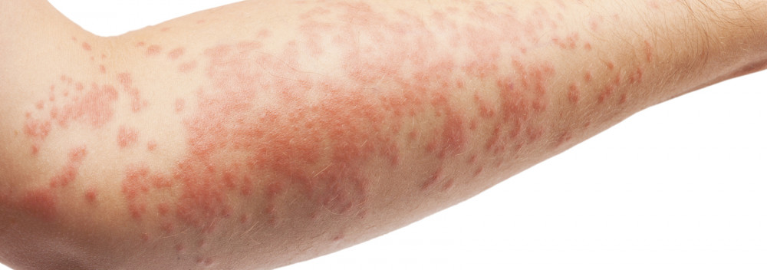
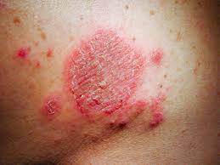
Дерматит

Slide 13
Мікози (грибкові захворювання)
Причини: інфікування грибами (через взуття, одяг, рушники).
Симптоми: свербіж, лущення, тріщини на шкірі.
Профілактика: дотримання гігієни, уникання чужих речей.
Лікування: протигрибкові мазі, таблетки.

Slide 14
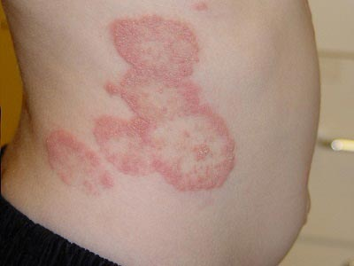
Мікоз

Slide 15
Короста
Причини: паразитування коростяного кліща.
Симптоми: свербіж, висипи, почервоніння.
Профілактика: дотримання гігієни, уникання контактів із зараженими людьми.
Лікування: протипаразитарні препарати.

Slide 16
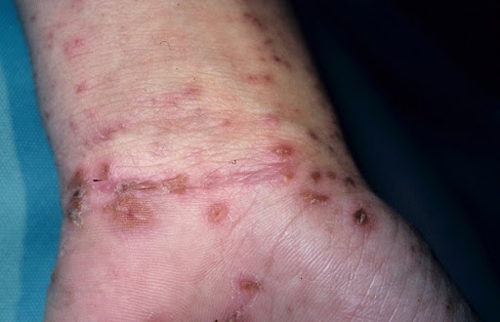
Короста

Slide 17
Псоріаз
Причини: генетичні фактори, стреси, порушення імунітету.
Симптоми: червоні плями, вкриті сріблястими лусочками.
Профілактика: здоровий спосіб життя, уникання стресів.
Лікування: мазі, фізіотерапія, системна терапія (за рекомендацією лікаря).

Slide 18
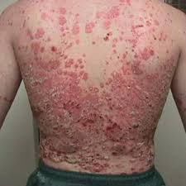

Slide 19
Вітіліго
Вітіліго — це хронічне захворювання, при якому на шкірі з'являються білі плями через втрату пігменту меланіну. Причини досі не повністю відомі; можливі аутоімунні або генетичні фактори. Лікування: місцеві препарати, фототерапія, косметичне маскування.

Slide 20
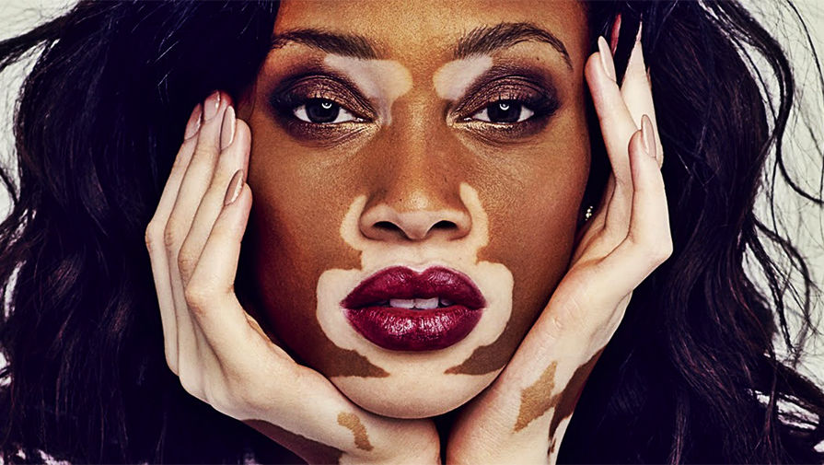
Вітиліго

Slide 21
Педикульоз
Педикульоз — це паразитарне захворювання, спричинене вошами. Виникає через контакт із інфікованою людиною чи її речами. Симптоми: свербіж, подразнення шкіри. Профілактика: дотримання гігієни та уникання спільного використання особистих речей.

Slide 22
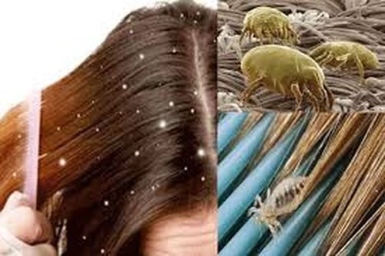
Педикульоз

Slide 23
Акне
Акне — це запальне захворювання сальних залоз і волосяних фолікулів, що проявляється висипаннями на шкірі (прищами). Причини: гормональні зміни, неправильний догляд за шкірою. Лікування: комплексний підхід із використанням косметичних і медикаментозних засобів.

Slide 24
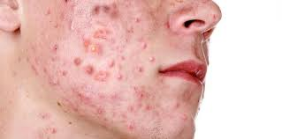

Slide 25
ЗАХОДИ ПРОФІЛАКТИ ШКІРНИХ ЗАХВОРЮВАНЬ
раціональне харчування;
перебувати на свіжому повітрі;
загартовувати організм;
дотримання заходів гігієни.

Slide 26
ЗАХОДИ ГІГІЄНИ ДЛЯ ПРОФІЛАКТИКИ ШКІРНИХ ЗАХВОРЮВАНЬ
• щодня приймати гарячий душ або ванну;
• догляд за волоссям;
• догляд за нігтями;
• носити чистий та зручний одяг і відповідне взуття;
• періодично міняти постільну білизну;
• постільна білизна повинна бути з натурального волокна: бавовняна, вовняна, бамбукова, шовкова;
• правильно підбирати косметику;
• уникати контакту з хворими;
• не користуватися чужими речами: гребінцем, рушником тощо;

